Slide 1

静电纺丝
石英管

Slide 2
微量注射泵

Slide 3
V
高压发生器
A
滚筒

Slide 4
电化学工作站
电化学工作站
电脑显示器

Slide 5
拉伸应变装置
样品瓶

Slide 6
Spin Coating
Film
Spin Coating
Film
旋涂薄膜工艺

Slide 7
编织碳纤维布

Slide 8
纳米片纳米花

Slide 9
1 0 0 0
移液枪

Slide 10
CE
RE
WE
冷冻干燥机
三电极电解池
V

Slide 11
三电极电解池
H型电解池

Slide 12
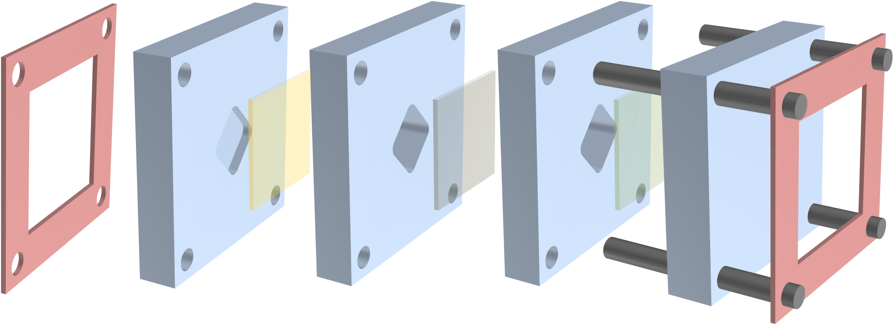
电解池

Slide 13
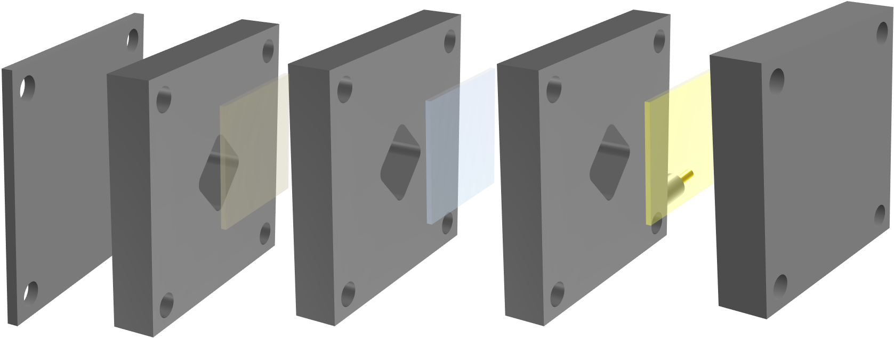
电解池

Slide 14
CE
WE
RE
Zn/CdS

Slide 15
光源
光源
镜面
入射光线
反射光线

Slide 16
光源
光源

Slide 18


Slide 19
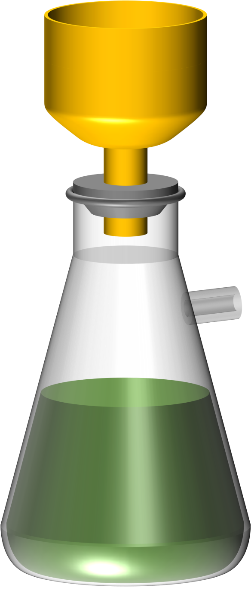

Slide 20
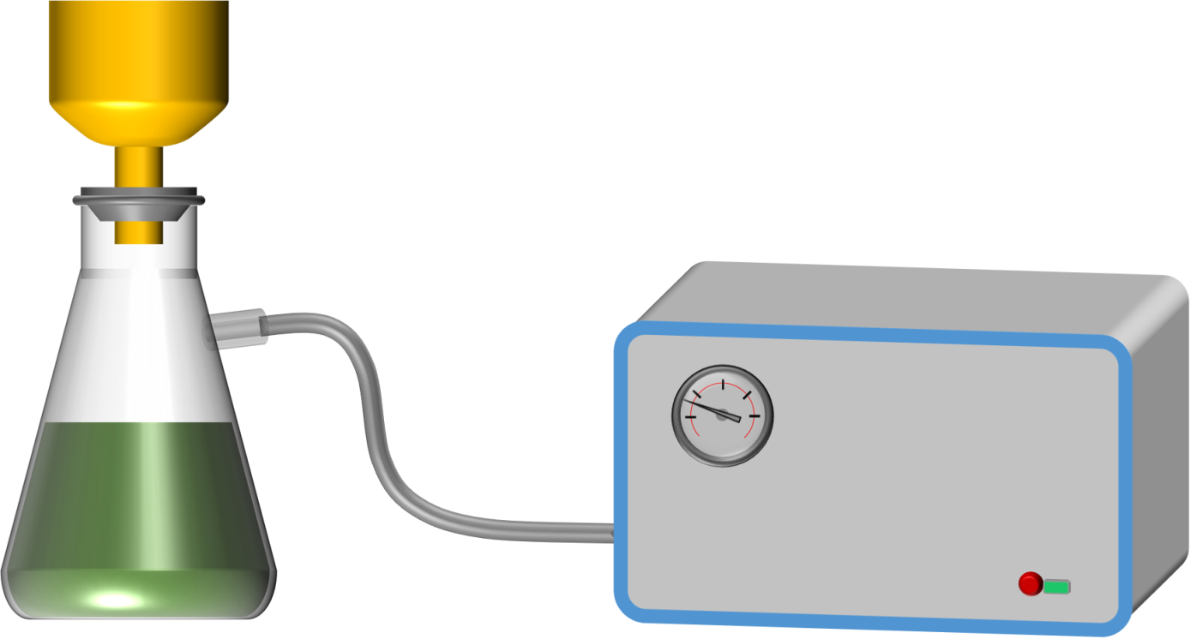
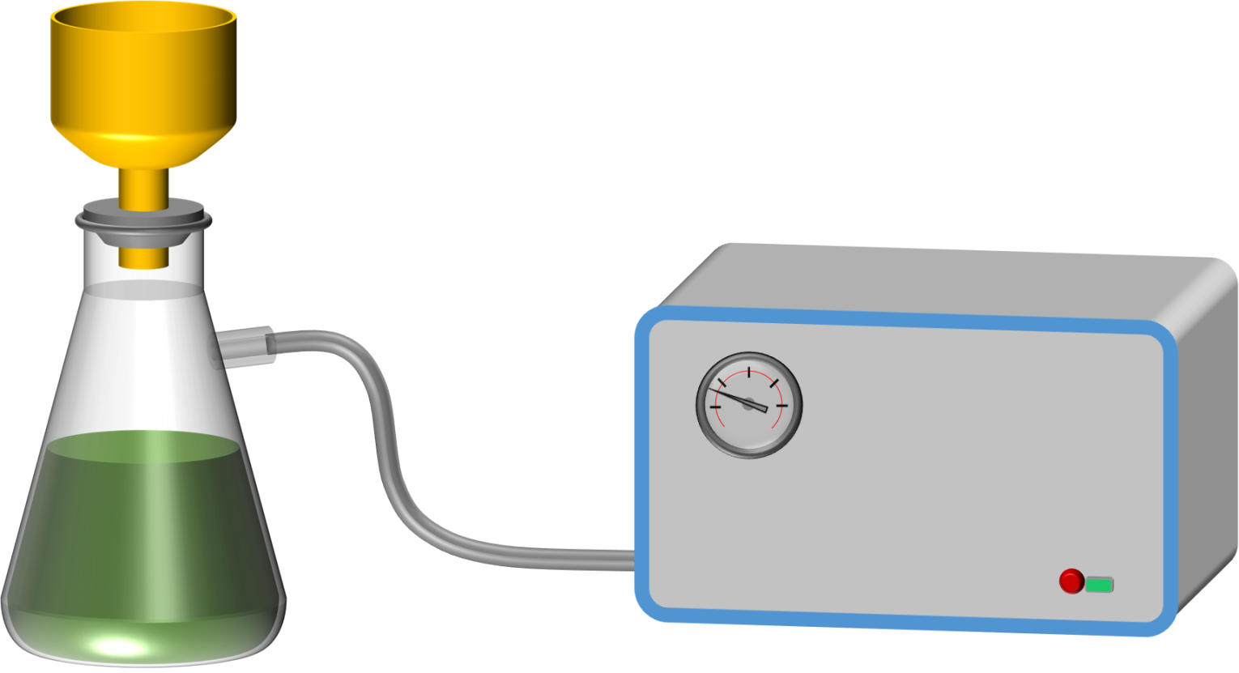

Slide 21
层状结构
层状结构

Slide 22
晶体材料
无定形碳

Slide 23
反应釜水热合成工艺示意图

Slide 24
激光加工示意图
水热反应釜

Slide 25
球棍模型1
球棍模型2

Slide 26
三维无序纤维膜

Slide 27
纳米片复合材料
烧杯溶液

Slide 28
纳米板随机形状组合
纳米板随机形状组合
纳米板随机形状组合

Slide 29
核壳结构变化

Slide 30
g-C₃N₄结构单元

